Slide 1
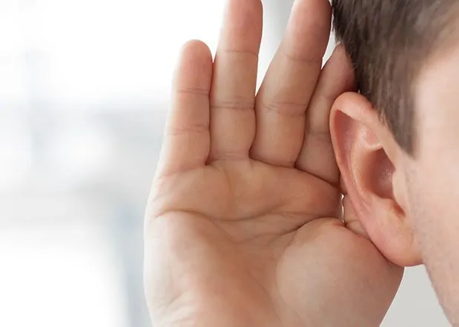
“El real significado del medicamento”
“Y dijo: si oyes atentamente la voz de Jehová tu Dios, y haces lo recto delante de sus ojos, y das oído a sus mandamientos, y guardas todos sus estatutos, ninguna enfermedad de las que envié a los egipcios te enviare a ti; porque yo soy Jehová tu Sanador.
Éxodo 15: 26”

Slide 2
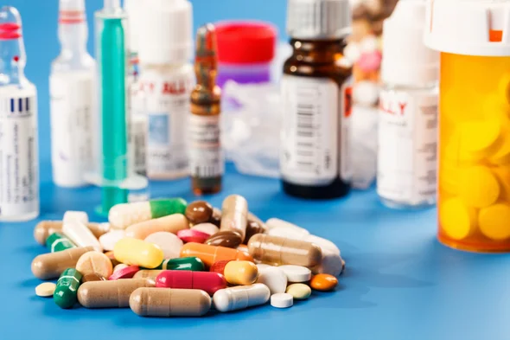
MEDICAMENTOS
O su real significado: Sustancias que, administrada interior o exteriormente a un organismo animal sirve para prevenir, curar o aliviar la enfermedad y corregir o reparar las secuelas de esta. – acción muy enérgica que solo se aplica en casos extremos.
SIGNIFICADO DE SUSTANCIA: COMPONENTE PRINCIPAL DE LOS CUERPOS, SUSCEPTIBLE DE TODA CLASE DE FORMAS Y DE SUFRIR CAMBIOS, QUE SE CARACTERIZA POR UN CONJUNTO DE PROPIEDADES FÍSICAS O QUÍMICAS PERCEPTIBLES A TRAVÉS DE LOS SENTIDOS.

Slide 3
Verdadera curación
…Debe descartarse la medicación con drogas, para emplear en cambio métodos sencillos y racionales de tratamiento para sanar la enfermedad. En esta institución habría que enseñar a la gente cómo vestir, cómo respirar, y cómo comer adecuadamente: cómo prevenir la enfermedad por medio de hábitos de vida correctos. (Consejo Sobre el Régimen Alimenticio. Pág.358)
la cuestión de la RE-FORMA pro salud
No se agita como debiera y como será agitada.
Un régimen alimenticio sencillo, y la ausencia completa de drogas para dejar que la naturaleza esté libre para recuperar las energías gastadas del cuerpo, harán que a nuestros sanatorios mucho mas eficaces en restaura la salud del enfermo. (Consejo Sobre el Régimen Alimenticio. Pág.358)

Slide 4
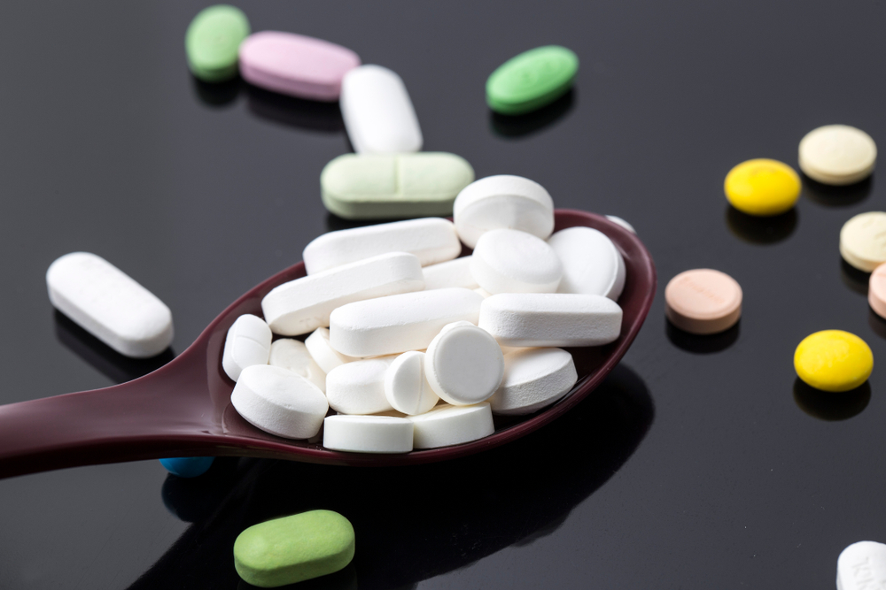
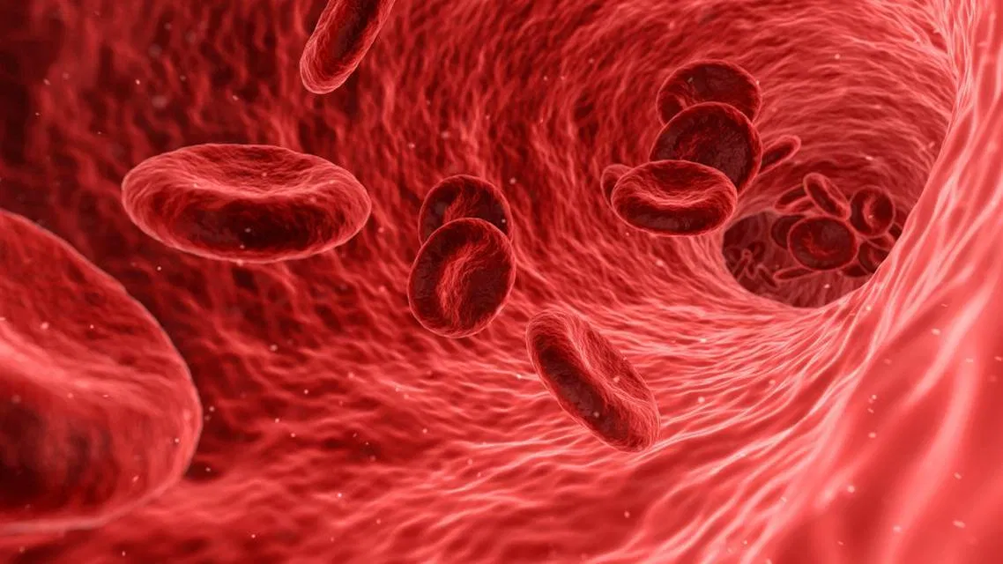
En nuestros sanatorios, abogamos por el uso de remedios sencillos. Desalentamos el empleo de drogas, porque éstas envenenan la corriente sanguínea. En estas instituciones debe darse instrucción sensata acerca de cómo comer, cómo beber, cómo vestir y cómo vivir de manera que la salud pueda ser preservada. (Consejo Sobre el Régimen Alimenticio. Pág.358)

Slide 5
Se requiere experiencia y sabiduría
Si es autosuficiente, leerá artículos referentes a las enfermedades y como tratarlas sin la ayuda de los médicos naturales; aceptara declaraciones y las incluirá en su practica sin un profundo escudriñamiento, sin estudio concienzudo, sin cernir toda teoría, y simplemente se convertirá en un trabajador mecánico. Ya que conoce tan poco estará listo para experimentar con la vida de los seres humanos y a sacrificar no poco de ellos. Esto es asesinato, asesinato real. Él no hizo su labor con mala intención; no tenia propósitos malignos; pero se sacrificaron vidas a causa de su ignorancia, porque fue un estudiante superficial, porque no tenia esa practica que hiciera de él un hombre responsable para confiarles vidas humanas. Se requiere una dedicación muy cuidadosa… para llevar la carga de un medico que desea cumplir cabalmente con su labor. (El Ministerio Medico. Pág.182)

Slide 6

En la profesión medica hay muchos escépticos y ateos que exaltan las obras de Dios por encima del Dios de la ciencia. Son comparativamente pocos los que ingresan en las facultades de la medicina del mundo que salen puros y sin mancha. No se elevaron, ni ennoblecieron, ni santificaron. Las cosas materiales eclipsaron las celestiales y eternas. Muchos mezclan la fe y los principios religiosos con las costumbres y practicas del mundo, y escasea la religión pura y sin mancha. Pero cada estudiante puede ingresar en la facultad con la misma firmeza y resolución con que Daniel ingresó en la corte Babilónica, y mantenerse íntegro durante toda su carrera. (El Ministerio Medico. Pág.87)

Slide 7
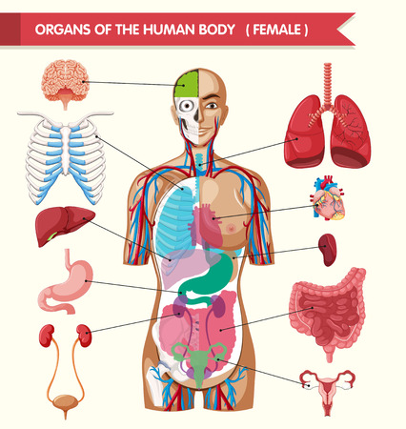
Porque así como el cuerpo es uno, y tiene muchos miembros, pero todos los miembros del cuerpo, siendo muchos, son un solo cuerpo, así también Cristo.
1 Corintios 12:12

Slide 8

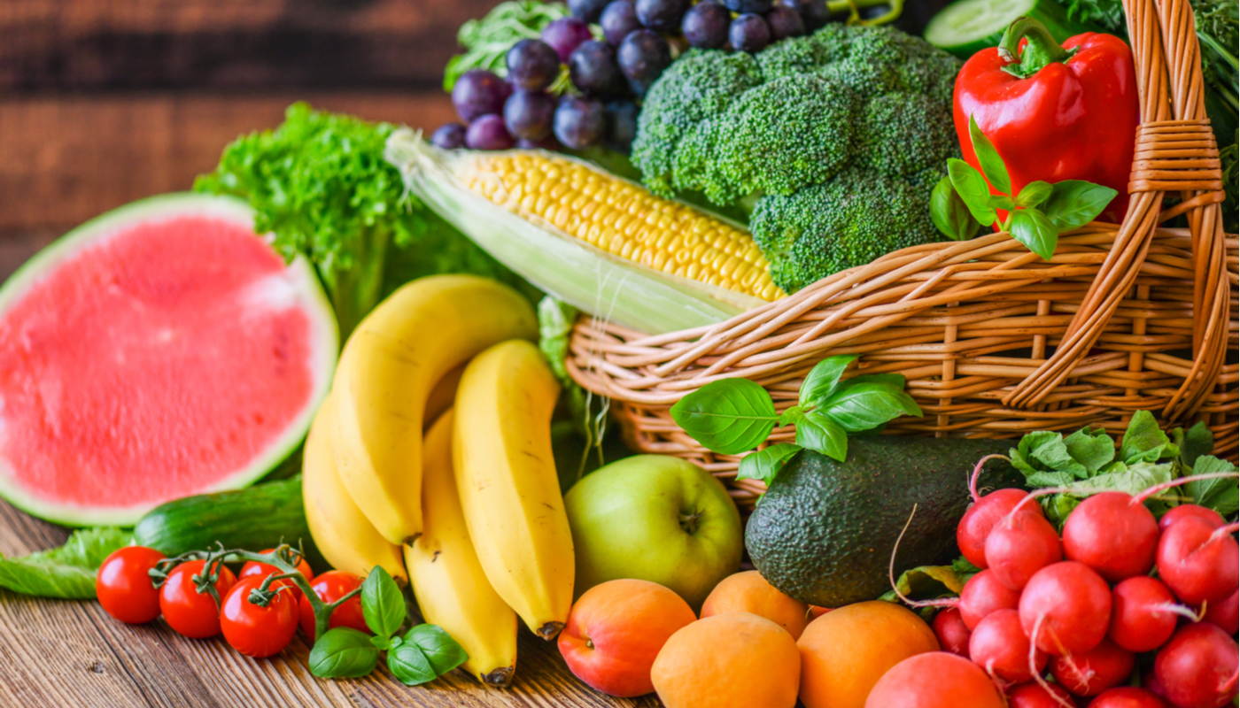
Hay muchas maneras de practicar el arte de sanar; pero hay una sola que el cielo aprueba. Los remedios de Dios son los simples agentes de la naturaleza, que no recargarán ni debilitarán el organismo por la fuerza de sus propiedades. El aire puro y el agua, el aseo y la debida alimentación, la pureza en la vida y una firme confianza en Dios, son remedios por cuya falta millares están muriendo; sin embargo, estos remedios están pasando de moda porque su uso hábil requiere trabajo que la gente no aprecia. El aire puro, el ejercicio, el agua pura y un ambiente limpio y amable, están al alcance de todos con poco costo; mientras que las drogas son costosas, tanto en recursos como en el efecto que producen sobre el organismo.(Joyas de los Testimonios Tomo 2)

Slide 9

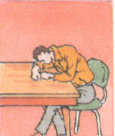
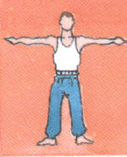
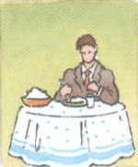
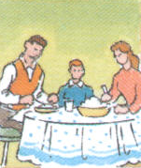
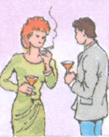
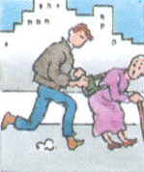
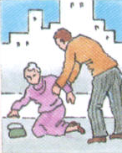

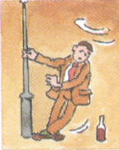
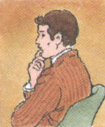
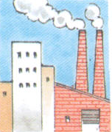

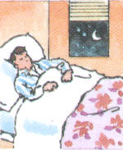

ENFERMEDAD
SALUD
Sedentariedad
ejercicio
soledad
compañía
disolución
delincuencia
Buenos
sentimientos
laboriosidad
irresponsabilidad
reflexión
contaminación
nocturnidad
descanso
naturaleza

Slide 10
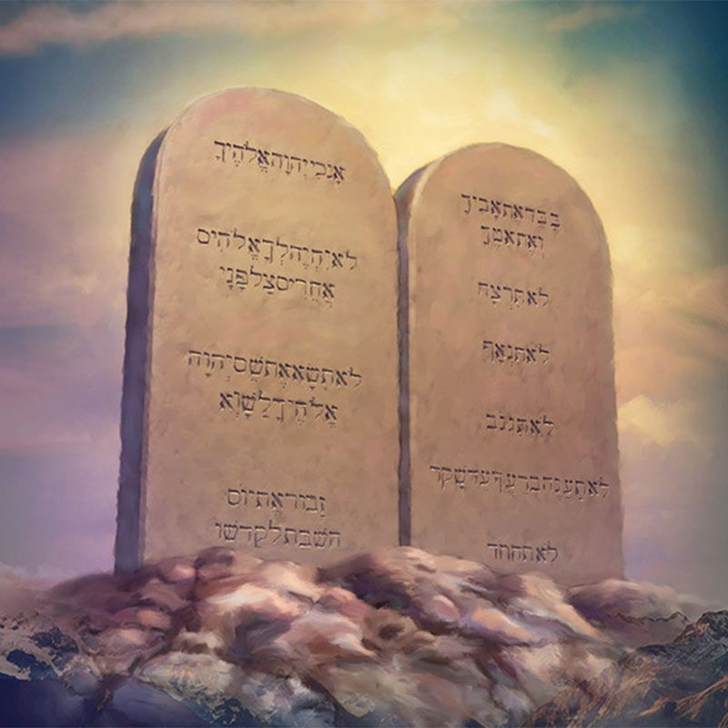
En conclusión… Los que transgreden las leyes de Dios en su organismo físico no vacilaran en violar la Ley de Dios en el Sinaí. Los que después de haber recibido la luz se nieguen a comer y beber por principios, y en su lugar se dejan controlar por el apetito, no se preocuparan porque los demás aspectos de su vida sean gobernados por principios. La investigación del tema de la reforma en el comer y el beber desarrollara el carácter e invariablemente pondrá de manifiesto a los que eligen hacer “un dios de su vientre”. (Consejos Sobre la Salud. Pág.32)

